Slide 1

Programação Orientada a Objetos
Análise e Desenvolvimento de Sistemas
Aula 04
Prof. Erika Miranda e Prof. Gustavo Romão

Slide 2
2.
Unidade
Estrutura de Decisão

Slide 3
Estrutura de Decisão
if ⇒ seleciona um única ação ou um grupo de ações.
if(condição){
instruções;
}
if/else ⇒ seleciona entre duas ações ou grupo de ações diferentes.
if (condição){
instruções 1;
}
else {
instruções 2;
}

Slide 4
Estrutura de Decisão - Exemplo
Conta
numero: string saldo: double
Conta(n: String, s: double) imprimeDados(): void sacarValor(valor: double): void maiorSaldo(c: Conta): double
O valor só poderá ser retirado da conta caso exista saldo disponível, caso contrário mostre a mensagem “Saldo insuficiente”
Compara o saldo de duas contas e retorna o maior valor, se forem iguais, retornará o valor do objeto c

Slide 5
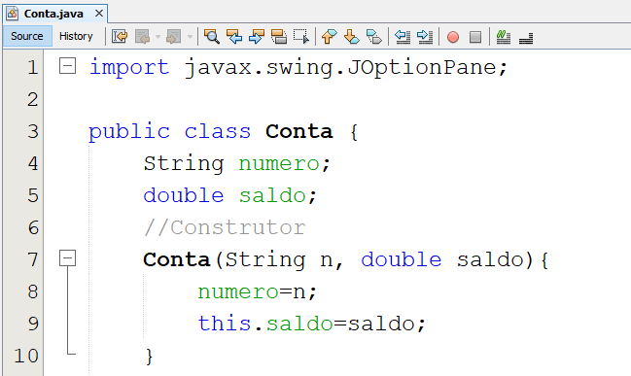
Estrutura de Decisão - Exemplo

Slide 6
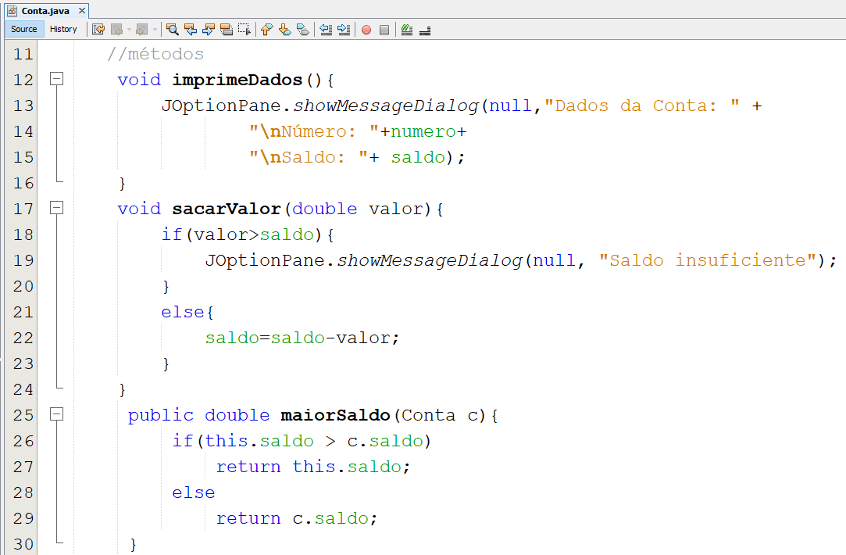
Estrutura de Decisão - Exemplo

Slide 7
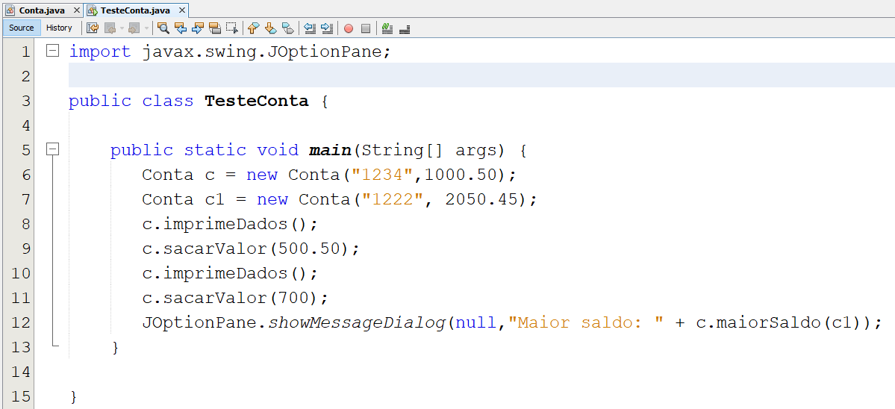
Estrutura de Decisão - Exemplo

Slide 8
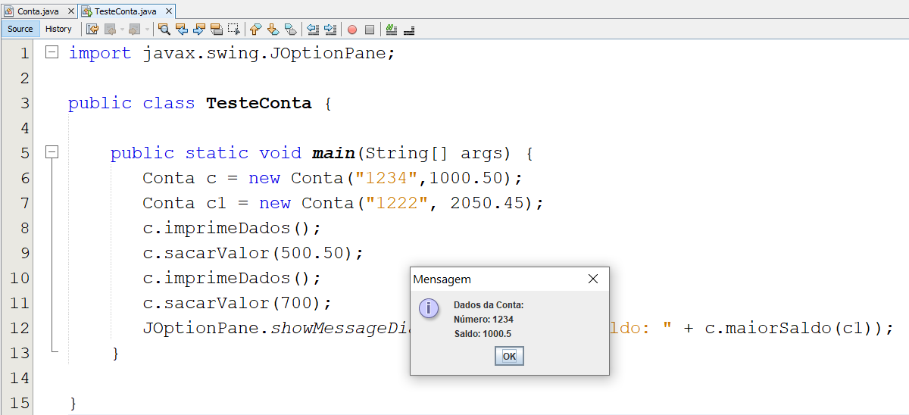
Estrutura de Decisão - Exemplo

Slide 9
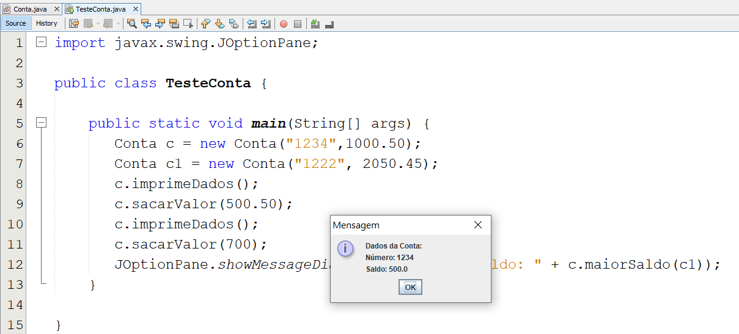
Estrutura de Decisão - Exemplo

Slide 10

Estrutura de Decisão - Exemplo

Slide 11

Estrutura de Decisão - Exemplo

Slide 12
Estrutura de Decisão Aninhada
if (condição1){
instruções 1
}
else{
if (condição2){
instruções 2
}
else{
instruções 3
}
}
if (condição1){
if (condição2){
instruções1
}
else{
instruções2
}
}
else{
instruções3
}

Slide 13
Estrutura de Decisão - Exemplo
Boletim
n1: double n2: double media: double
Boletim(n1: double, n2: double) imprimeBoletim(): void calculaMedia(): void verificaConceito(): string
Calcula a média:
media=(n1+n2)/2
MÉDIA
CONCEITO
8,0
10,0
A
Retorna o conceito, conforme o valor da media, de acordo com a tabela ao lado
6,0
8,0
B
4,0
6,0
C
Média abaixo de 4
D

Slide 14
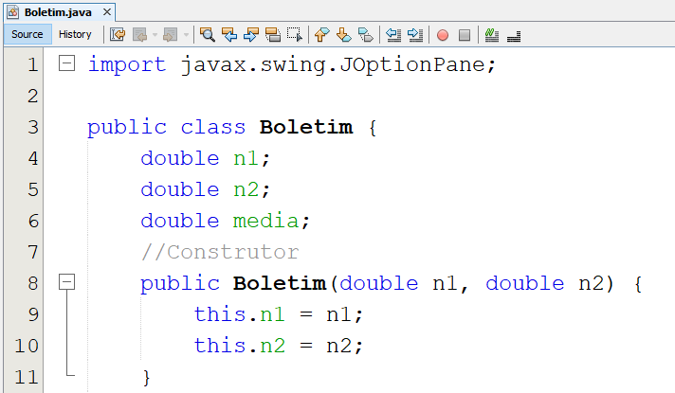
Estrutura de Decisão - Exemplo

Slide 15
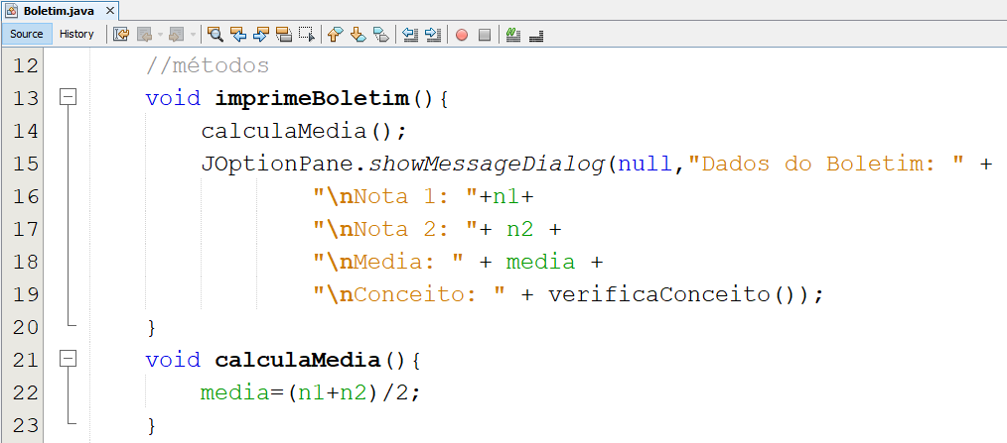
Estrutura de Decisão - Exemplo

Slide 16
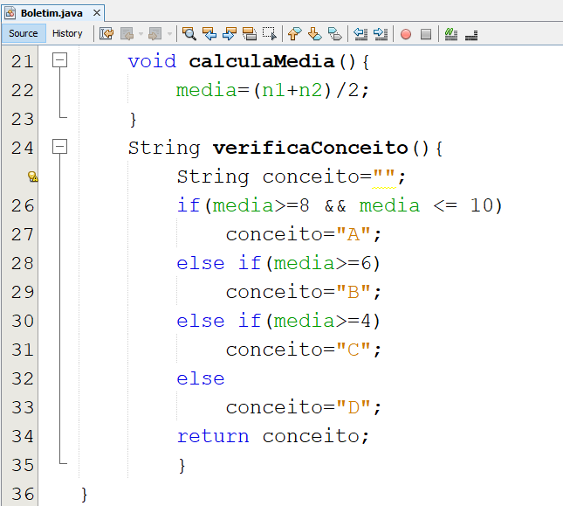

Slide 17
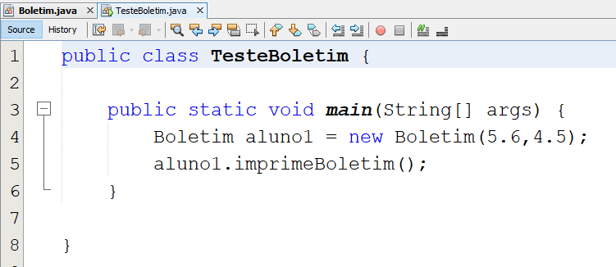
Estrutura de Decisão - Exemplo

Slide 18
Encapsulamento de Dados
O encapsulamento é as vezes referido como ocultamento de informações. Os usuários dos objetos não conhecem sua constituição e os utilizam através dos métodos públicos.
O encapsulamento elimina dependências diretas na implementação, possibilitando a mudanças sem afetar outros sistemas que utilizem o objeto, desde que as assinaturas dos métodos não sejam alteradas.

Slide 19
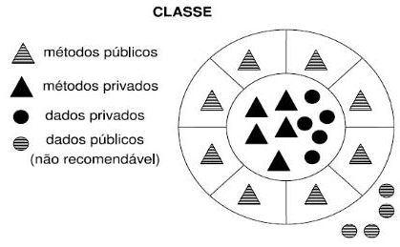
Encapsulamento de Dados
Menos restrito
public
private
Mais restrito

Slide 20
Encapsulamento de Dados
Podemos bloquear o acesso aos atributos da classe.
Criamos métodos (set e get) para acessar os atributos, já que eles não são mais acessíveis diretamente.
Nesses métodos, podemos "validar" o que estão tentando armazenar nos atributos.

Slide 21
Modificadores de Acesso
Há três modificadores de acesso: public, protected e private;
Atributos e Métodos podem ter os três níveis de acesso.
Elementos públicos podem ser acessados diretamente por qualquer outra classe, utilizando um ponto (.) após o nome da variável.
Elementos privados e protegidos não podem ser acessados diretamente utilizando o ponto.

Slide 22
Modificadores de Acesso
Private
O modificador de acesso private é o mais restritivo de todos, variáveis e métodos com esse modificador são visíveis somente dentro da definição da própria classe, acessando-o diretamente ou através de uma instância da mesma classe.
Protected
O modificador de acesso protected define que variáveis e métodos com esse modificador podem somente ser acessados por subclasses.
Public
O mais abrangente de todos os tipos de acesso, o modificador public declara que elementos com esse modificador são acessíveis de qualquer classe Java.
Default
Define que variáveis ou métodos podem somente ser acessados por classes do mesmo pacote.

Slide 23
Modificadores de Acesso
Pessoa
private String nome; public int idade; protected double renda; double peso;
Classe2
SubClasse1
Classe1
SubClasse2
package

Slide 24
Modificadores de Acesso
Visibilidade de variáveis e métodos com o modificador public.
Pessoa
private String nome; public int idade; protected double renda; double peso;
Classe2
SubClasse1
Classe1
SubClasse2
package

Slide 25
Modificadores de Acesso
Visibilidade de variáveis e métodos com o modificador protected.
Pessoa
private String nome; public int idade; protected double renda; double peso;
Classe2
SubClasse1
Classe1
SubClasse2
package

Slide 26
Modificadores de Acesso
Visibilidade de variáveis e métodos com o modificador default.
Pessoa
private String nome; public int idade; protected double renda; double peso;
Classe2
SubClasse1
Classe1
SubClasse2
package

Slide 27
Modificadores de Acesso
Visibilidade de variáveis e métodos com o modificador private.
Pessoa
private String nome; public int idade; protected double renda; double peso;
Classe2
SubClasse1
Classe1
SubClasse2
package

Slide 28
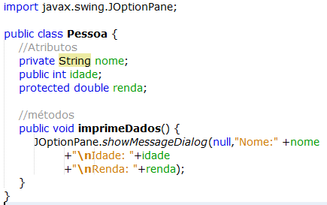
Exemplo
Pessoa
- nome: String + idade: int # renda: double
imprimeDados(): void
Legenda:
( - ) indica private
( # ) indica protected
( + ) indica public
Obs: a ausência de sinal na frente do atributo indica que ele é default

Slide 29
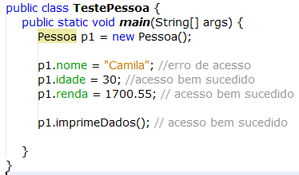
Exemplo

Slide 30
Métodos de Acesso
Servem como métodos de leitura/escrita aos atributos de classes
Um método de leitura para um atributo deve ser chamado de getXxx (onde Xxx é o nome do atributo). Este método não recebe nada como parâmetro, e retorna o mesmo tipo do atributo.
Já um método de gravação deve ser chamado setXxx, não retorna nada (geralmente), e recebe como parâmetro o valor que deve ser armazenado no atributo.

Slide 31
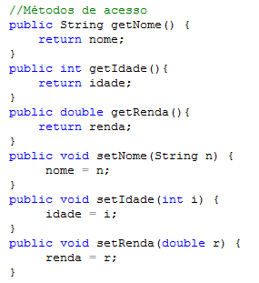
Exemplo
...
Pessoa
- nome: String - idade: int - renda: double
Pessoa() Pessoa(n: String, i: int, r: double) getNome(): String getIdade(): int getRenda(): double setNome(String n): void setIdade(int i): void setRenda(double r): void imprimeDados(): void
...

Slide 32
2.
Unidade
Exercícios

Slide 33
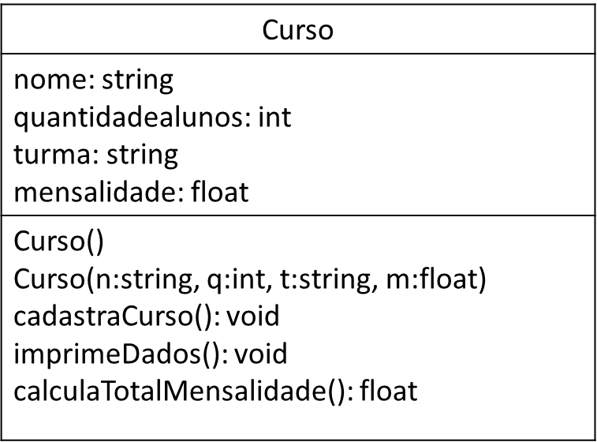
Exercício 00
Considere os diagramas UML do seguinte item, observe que possue 2 construtores distintos. Crie a classe e depois, em uma classe Java principal, crie 2 objetos usando os construtores criados, também utilize os outros métodos.

Slide 34
Exercício 01
Considere os diagramas UML dos seguintes itens, observe que cada item possue 2 construtores distintos. Crie a classe e depois, em uma classe Java principal, crie 2 objetos usando os construtores criados, também utilize os outros métodos.
Paciente
nome: string rg: string endereco: string telefone: string anoNascimento: int profissao: string
Paciente() Paciente(n:String) cadastraDados(): void imprimeDados(): void calculaIdade(anoatual: int): int

Slide 35
Exercício 01A
De acordo com a classe Funcionário abaixo, crie um construtor sem parâmetros (vazio) que deverá atribuir ao cargo o valor “assistente” e um outro construtor que recebe parâmetros correspondentes aos atributos.
Funcionario
- cracha: int - salario: float - cargo: String
Funcionario() Funcionario(c: int, s: float, car: String) //Métodos de acesso calculaAumento(porcentagem: float) calculaAumento(tempo: int)
Este método aplica a porcentagem de aumento no salário.
Este método soma R$150,00 no salário para cada ano trabalhado (recebido por parâmetro).

Slide 36
Exercício 2
Considere o diagrama UML abaixo e altere a classe para acrescentar os modificadores de acesso e os demais métodos necessários.
Em uma classe Java principal (com método main) crie 2 objetos, cada um deve ser instanciado por um construtor diferente. Para o objeto que utiliza o construtor com parâmetros, defina os valores dos atributos. Para o objeto que utiliza o construtor padrão, após a instanciação do mesmo, solicite ao usuário os valores da base e da altura e altere os valores dos atributos utilizando os métodos de acesso. Para ambos, imprima os dados e sua área.
Triangulo
- base: double - altura: double
Triangulo() Triangulo(base: double, altura: double) getBase(): double setBase(base: double): void getAltura(): double setAltura(altura: double): void calculaArea(): double imprimeDados(): void
area = base*altura/2

Slide 37
Exercício 3
Crie uma classe de nome Torneio conforme diagrama e criar classe com void main para instanciar objetos:
Crie os sets e gets para cada um dos atributos;
Crie um método imprimirDados que imprime o estado do objeto inclusive sua categoria;
O método verificarCategoria que deverá retornar qual a categoria do atleta baseado na tabela abaixo:
Torneio
- nome: string - idade: int
Torneio(nome: string, idade: int) getNome(): string getIdade (): int setNome(n: string): void setIdade(i: int): void verificaCategoria(): string imprimeDados(): void
Categoria | Idade
Infantil | 5 a 7
Juvenil | 8 a 10
Adolescente | 11 a 15
Adulto | 16 a 30
Sênior | Acima de 30

Slide 38
Exercício 4
Crie uma classe de nome Vendedor conforme diagrama e criar classe com void main para instanciar objetos:
Vendedor
- vendas: float - salario: float - nome: String - falta: int
Vendedor (v:float, s:float,n:String, f: int) setVendas(v: float): void getVendas( ): float setSalario(s: float): void getSalario(): float setNome(n: string): void getNome() : string setFalta(f: int): void getFalta( ): int imprimirDados(): void calcularSalario(): void calcularComissao(): float descontoFalta(): float
a) Crie os sets e gets para cada um dos atributos;
b) Crie um método imprimirDados que imprime o estado do objeto;
c) O método calcularComissao deverá retornar o valor da comissão, conforme as regras a seguir:
i) venda igual ou acima de 1.000 e menor que 2.000 bônus de 10% sobre o valor das vendas.
ii) venda maior ou igual a 2.000 bônus de 15% sobre o valor das vendas.
d) O método descontoFalta deverá calcular o desconto das faltas conforme o critério: desconto=(salario/30)*falta
e) O método calcularSalario deverá atender ao critério:
salario=(salario+comissao-descontoFalta)

Slide 39
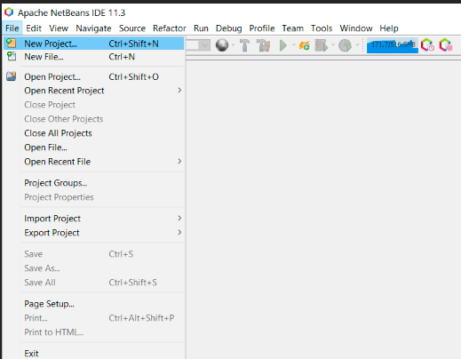
Exercício 4
Novo Projeto

Slide 40
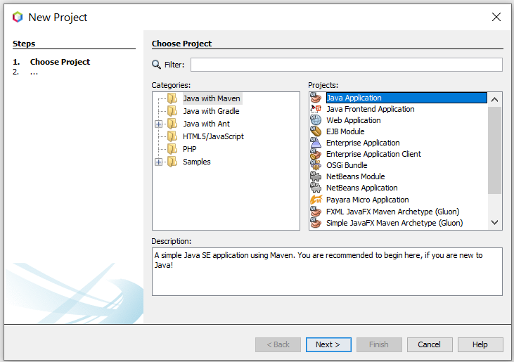
Exercício 4

Slide 41
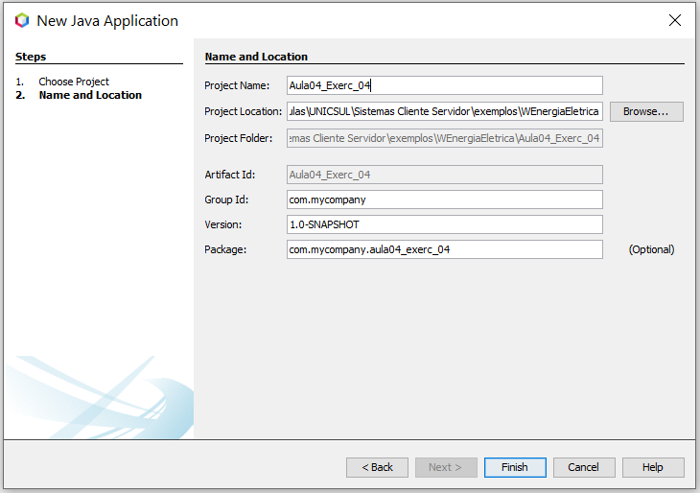
Exercício 4

Slide 42
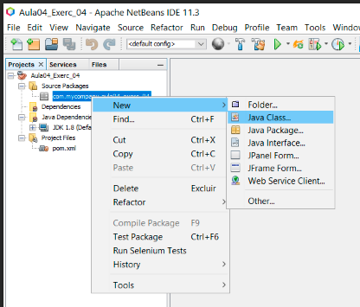
Exercício 4

Slide 43
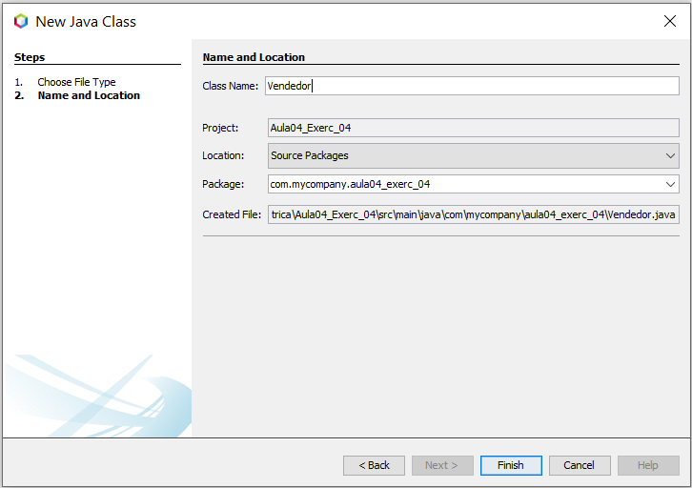
Exercício 4

Slide 44
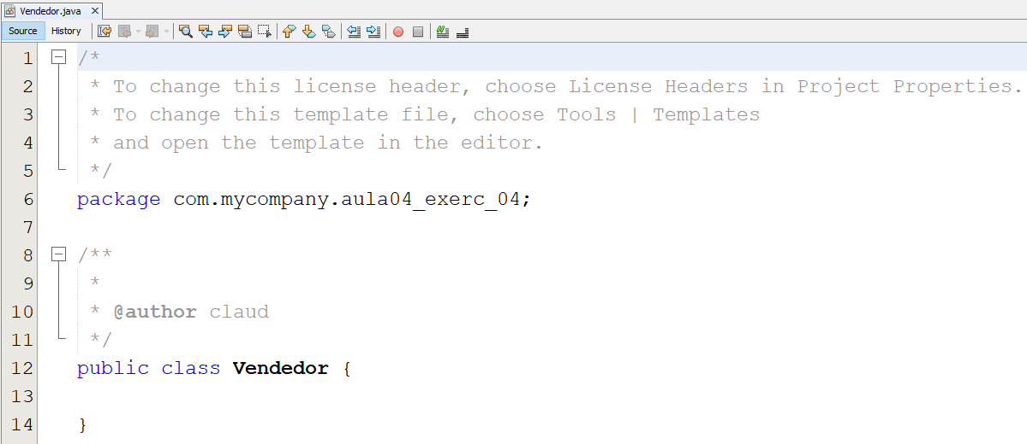
Exercício 4
Vamos limpar o código

Slide 45
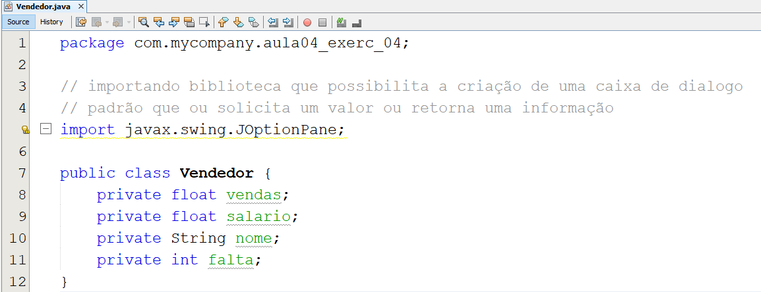
Exercício 4

Slide 46
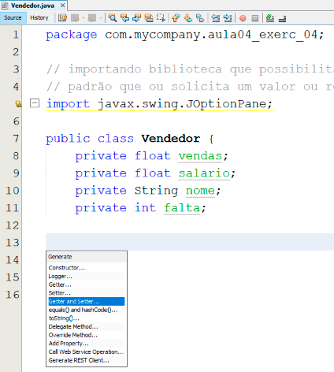
Exercício 4
Vamos criar os métodos de
acesso

Slide 47
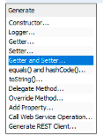
Exercício 4
Getter and Setter ...

Slide 48
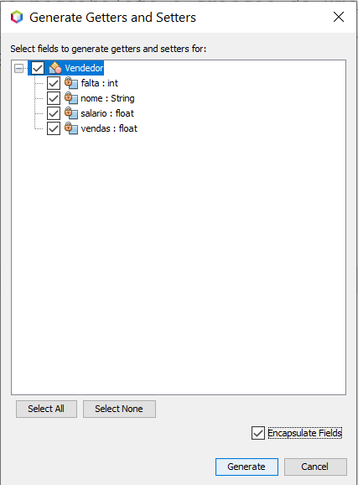
Exercício 4
Selecione os atributos e
O encapsulamento

Slide 49
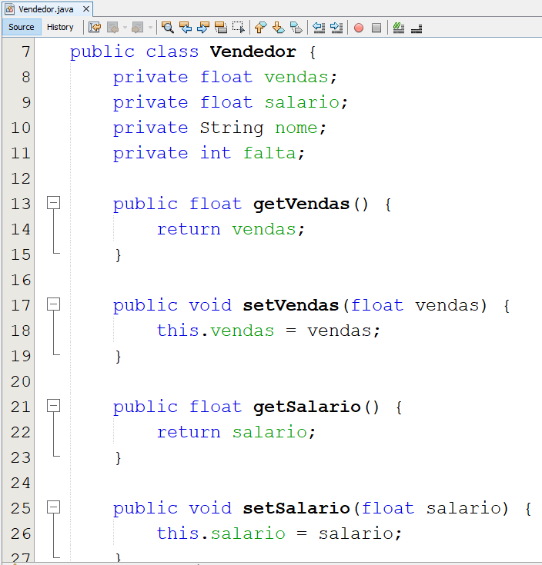
Exercício 4
Pronto, métodos criados ...

Slide 50
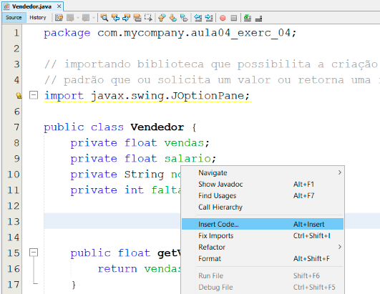
Exercício 4
Vamos criar o método construtor

Slide 51
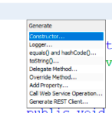
Exercício 4

Slide 52
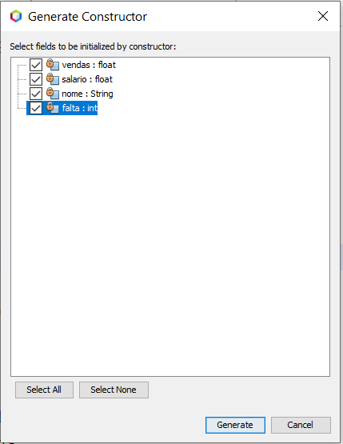
Exercício 4
Selecione os parâmetros
necessários para construir
um objeto

Slide 53
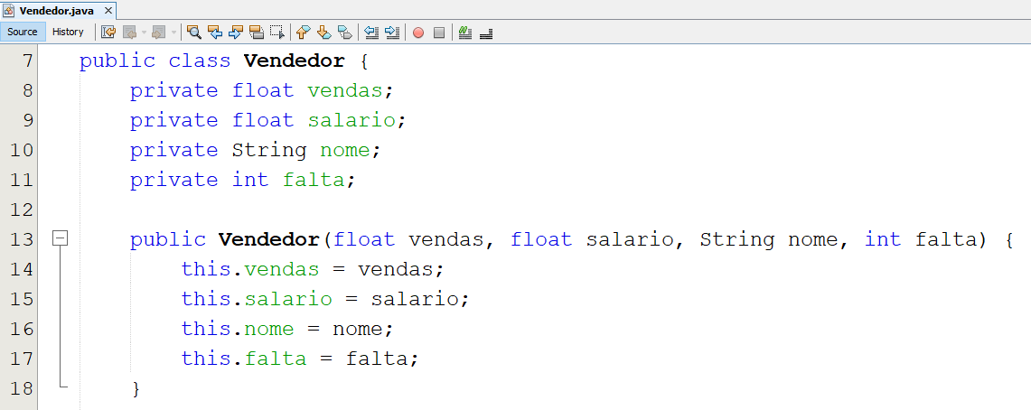
Exercício 4

Slide 54
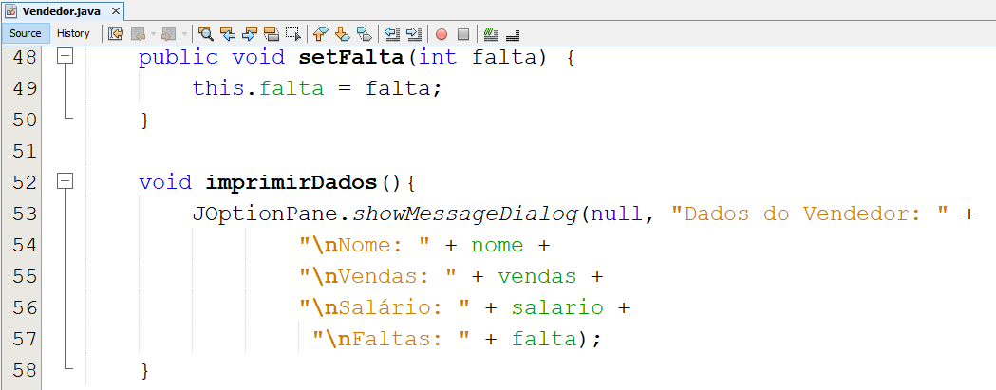
Exercício 4
Vamos criar um método para exibir os dados

Slide 55
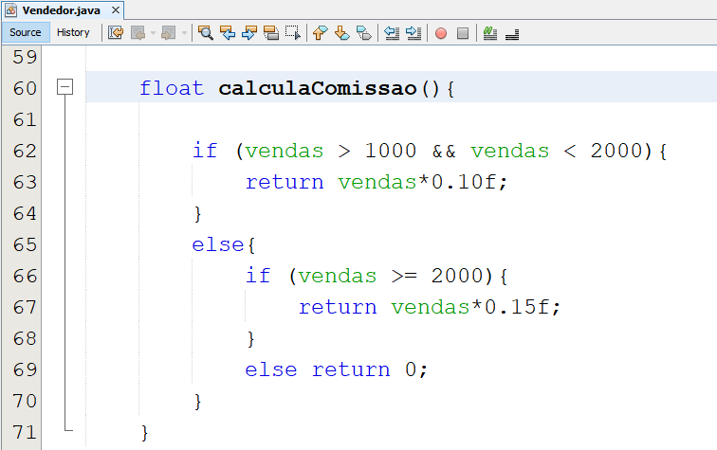
Exercício 4
Criar um método para calcular a comissão

Slide 56
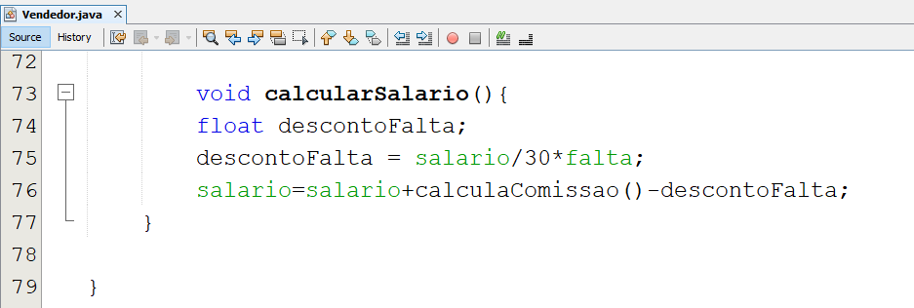
Exercício 4
Criar um método para calcular o Salário

Slide 57
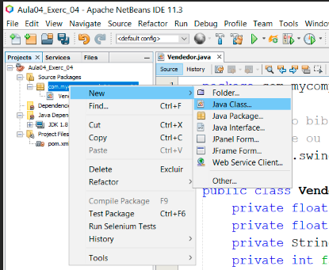
Exercício 4
Vamos criar uma classe para testar

Slide 58
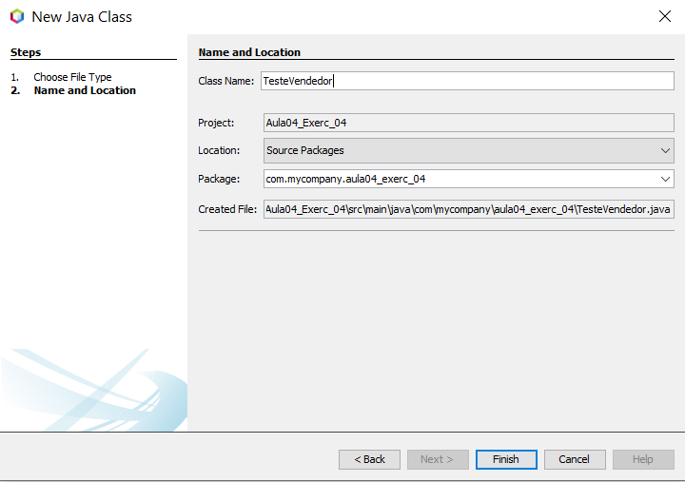
Exercício 4
Classe TesteVendedor

Slide 59
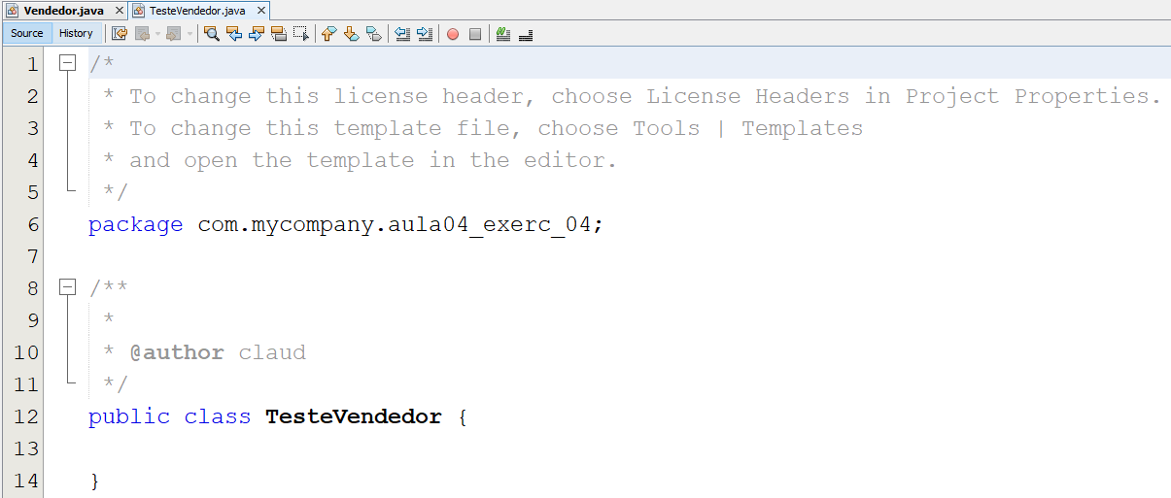
Exercício 4
Vamos limpar o código

Slide 60
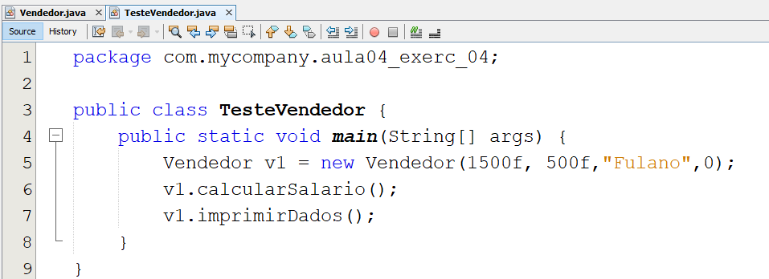
Exercício 4
Vamos fazer um teste com dados fixos...

Slide 61
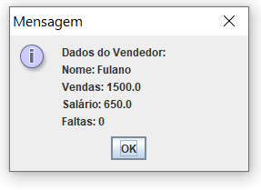
Exercício 4
Resultado!

Slide 62
Exercício
Vamos analisar o seguinte problema e implementar uma solução para o mesmo usando Java

Slide 63
Exercício
Uma empresa localizada na zona leste de São Paulo consome 100 KWh por mês;
Após ter negociado um contrato com uma grande empresa, estima-se que nos próximos 12 meses terá um acréscimo mensal na sua conta de 100 KWh;
Então o diretor da empresa solicitou para o analista que elaborasse um sistema que através dele fosse capaz de proporcionar uma estimativa financeira de quanto será o custo de energia elétrica por mês;

Slide 64
Exercício
Para tanto será preciso entender as seguintes regras do negócios:
FORNECIMENTO = Consumo * tarifa, ou seja KWh x 0.28172;

Slide 65

Exercício
ICMS = Se o consumo for até 200 KWh a alíquota é de 12% e o fator de multiplicação é = 0.136363. Caso o consumo seja superior a 200 KWh a alíquota é de 25% e o fator de multiplicação é = 0.333333.
O valor do ICMS é o fator de multiplicação * o valor do fornecimento;
Imposto sobre Circulação de Mercadorias e Prestação de Serviços

Slide 66

Exercício
COFINS = A alíquota é de 5,033%. Se o consumo dor até 200 KWh o fator de multiplicação é = 0.0614722 e caso o consumo seja superior a 200 KWh o fator de multiplicação é = 0.0730751.
O valor do COFINS é o fator de multiplicação * o valor do fornecimento;
Contribuição para o Financiamento da Seguridade
Social é uma contribuição federal brasileira

Slide 67

Exercício
PIS/PASESP = A alíquota é de 1,0927%. Se o consumo dor até 200 KWh o fator de multiplicação é = 0.013346 e caso o consumo seja superior a 200 KWh o fator de multiplicação é = 0.0158651.
O valor do PIS/PASESP é o fator de multiplicação * o valor do fornecimento;
O Programa de Integração Social e o Programa de
Formação do Patrimônio do Servidor Público

Slide 68
Exercício
ICMS sobre COFINS = é a multiplicação dos fatores do COFINS, ICMS e do valor do fornecimento;
ICMS sobre PIS/PASES = é a multiplicação dos fatores do PIS/PASESP, ICMS e do valor do fornecimento;
FATURA = (Fornecimento + ICMS + COFINS + PIS/PASESP + ICMS_COFINS + ICMS _ PIS_PASESO);

Slide 69
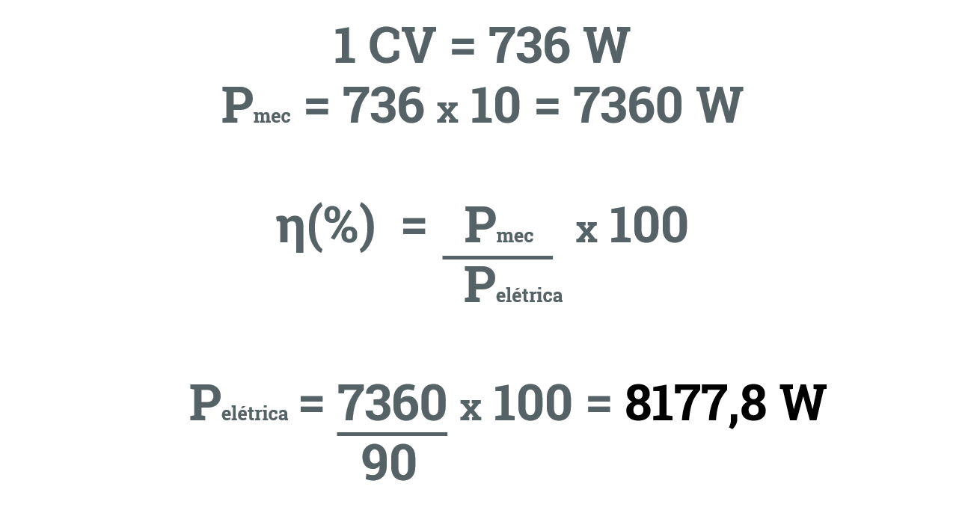

Exercício
Fator de multiplicação é gerado pela cobrança ilegal de imposto sobre o imposto por parte da concessionária de energia elétrica.

Slide 70
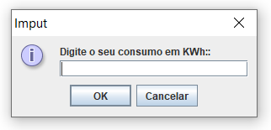
Exercício
Nossa tela:
Efetuar o Calculo da Energia Elétrica

Slide 71
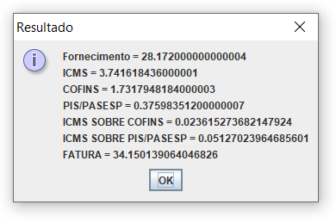
Exercício
Nossa tela com Resultado:

